Slide 1


Mechanika tekutin
(Fyz71)
Video
Atmosféra
Atmosférická tlaková síla
Atmosférický tlak
Normální atmosférický tlak
Torricelliho pokus
Měření atmosférického tlaku
17. 7. 2025

Slide 2
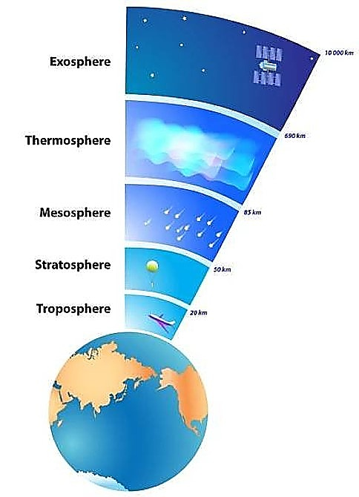
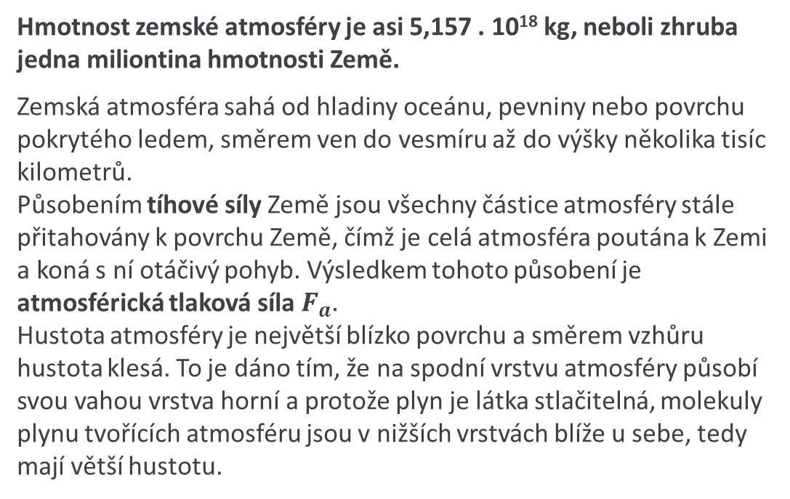
Co je to atmosféra?
Atmosféra (z řečtiny: atmos – pára, sphaira – koule) je plynný obal Země (ale i jiného tělesa v kosmickém prostoru). Těleso, tedy i Země může být obklopeno atmosférou pouze za předpokladu, že má dostatečnou hmotnost na to, aby plyn vázalo gravitační silou.
Atmosféru Země tvoří z 21 % kyslík, ze 78 % dusík a 1 % zabírají vzácné plyny a ostatní prvky.
Hmotnost zemské atmosféry je asi 5,157 . 10¹⁸ kg, neboli zhruba jedna miliontina hmotnosti Země.
Zemská atmosféra sahá od hladiny oceánu, pevniny nebo povrchu pokrytého ledem, směrem ven do vesmíru až do výšky několika tisíc kilometrů.
Působením tíhové síly Země jsou všechny částice atmosféry stále přitahovány k povrchu Země, čímž je celá atmosféra poutána k Zemi a koná s ní otáčivý pohyb. Výsledkem tohoto působení je atmosférická tlaková síla $F_{a}.$
Hustota atmosféry je největší blízko povrchu a směrem vzhůru hustota klesá. To je dáno tím, že na spodní vrstvu atmosféry působí svou vahou vrstva horní a protože plyn je látka stlačitelná, molekuly plynu tvořících atmosféru jsou v nižších vrstvách blíže u sebe, tedy mají větší hustotu.

Slide 3
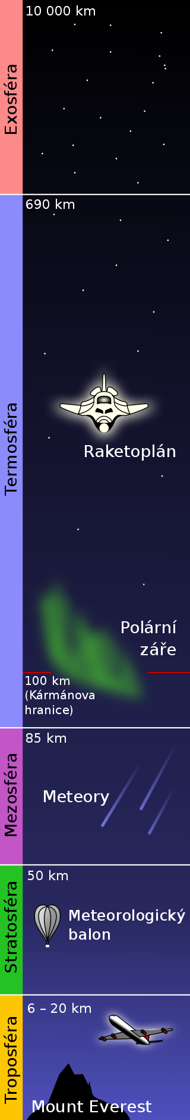
Vrstvy zemské atmosféry
Teplota a složení zemské atmosféry se liší podle nadmořské výšky; konkrétní úměra mezi výškou a teplotou se však rovněž mění s výškou. Podle tohoto vztahu tedy dělíme zemskou atmosféru na tyto vrstvy (uváděné výšky jsou přibližné – závisí na dalších fyzikálních parametrech):
Troposféra
  Název pochází z řeckého slova „tropos“ – mísit. Troposféra sahá od povrchu země až do 7 km v polárních oblastech a 18 km okolo rovníku a je tedy nejnižší vrstvou atmosféry vůbec. Teplota troposféry klesá s rostoucí nadmořskou výškou.
Stratosféra
  Sahá od konce troposféry do výšky 60 km. Teplota zde vzrůstá s nadmořskou výškou.
Mezosféra
  Sahá od konce stratosféry do 80 až 85 km; teplota s nadmořskou výškou klesá.
Termosféra
  Sahá od konce mezosféry do vzdálenosti cca 640 km od povrchu. Teplota v ní stoupá s nadmořskou výškou.
Exosféra
  Sahá od konce termosféry (v závislosti na sluneční aktivitě od 500 do 1000 km) do takové vzdálenosti, kde ještě převažuje gravitační působení Země. Teplota je téměř konstantní. Horní hranice může být definována jako vzdálenost, ve které vliv slunečního záření na atomární vodík převáží nad gravitačním působením Země, což je v polovině vzdálenosti k Měsíci (190 000 km). Exosféra pozorovaná z kosmu jako geokoróna je viditelná do vzdálenosti minimálně 10 000 km.
Hranice mezi těmito vrstvami jsou nazývány tropopauza, stratopauza, mezopauza a termopauza.

Slide 4
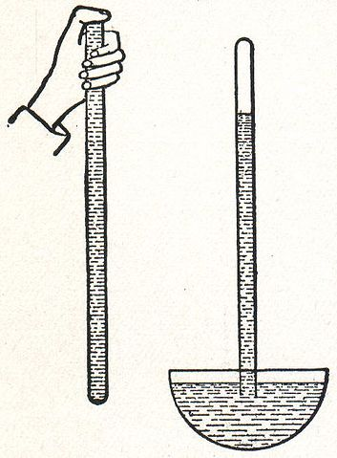
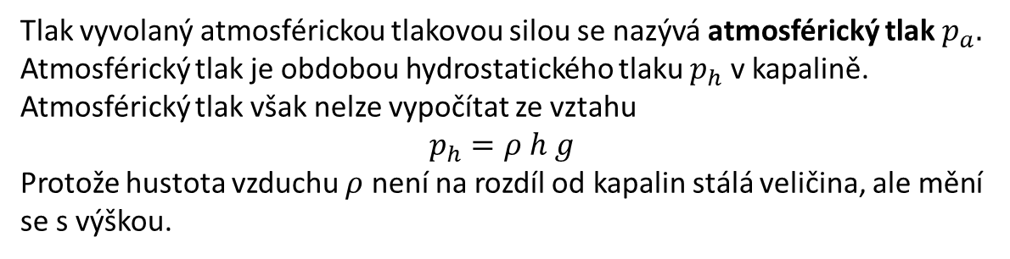
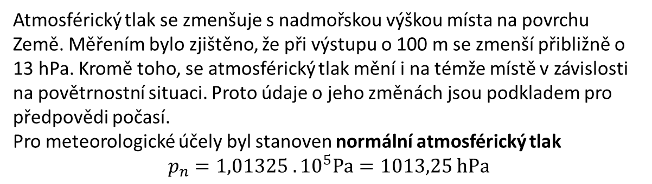
Atmosférická tlaková síla $F_{a}$ a atmosférický tlak $p_{a}$
Působením tíhové síly jsou všechny hmotné částice přitahovány k povrchu Země, tedy i částice vzduchu. Tím je celá atmosféra poutána k Zemi a koná s ní otáčivý pohyb. Výsledkem tohoto působení je atmosférická tlaková síla $F_{a}$.
Tlak vyvolaný atmosférickou tlakovou silou se nazývá atmosférický tlak $p_{a}.$
Atmosférický tlak je obdobou hydrostatického tlaku $p_{h}$ v kapalině. Atmosférický tlak však nelze vypočítat ze vztahu
$$p_{h}=ρ h g$$
Protože hustota vzduchu $ρ$ není na rozdíl od kapalin stálá veličina, ale mění se s výškou.
Atmosférický tlak se zmenšuje s nadmořskou výškou místa na povrchu Země. Měřením bylo zjištěno, že při výstupu o 100 m se zmenší přibližně o 13 hPa. Kromě toho, se atmosférický tlak mění i na témže místě v závislosti na povětrnostní situaci. Proto údaje o jeho změnách jsou podkladem pro předpovědi počasí.
Pro meteorologické účely byl stanoven normální atmosférický tlak
$$p_{n}=1,01325 . {10}^{5}Pa=1013,25 hPa$$
Atmosférický tlak však můžeme změřit. Základem pro měření atmosférického tlaku se stal pokus, který navrhl již v roce 1643 italský fyzik EVANGELISTA TORRICELLI (1608 – 1647)

Slide 5
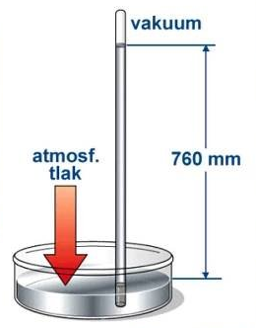
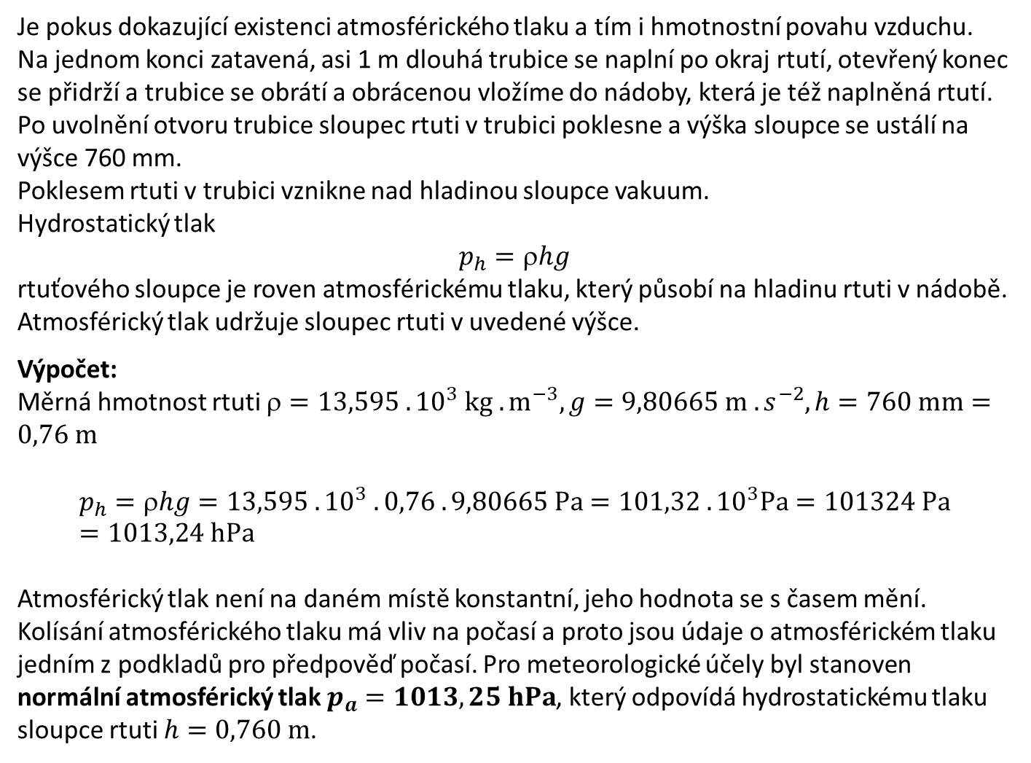
Torricelliho pokus
Je pokus dokazující existenci atmosférického tlaku a tím i hmotnostní povahu vzduchu.
Na jednom konci zatavená, asi 1 m dlouhá trubice se naplní po okraj rtutí, otevřený konec se přidrží a trubice se obrátí a obrácenou vložíme do nádoby, která je též naplněná rtutí. Po uvolnění otvoru trubice sloupec rtuti v trubici poklesne a výška sloupce se ustálí na výšce 760 mm.
Poklesem rtuti v trubici vznikne nad hladinou sloupce vakuum.
Hydrostatický tlak
$$p_{h}=hg$$
rtuťového sloupce je roven atmosférickému tlaku, který působí na hladinu rtuti v nádobě. Atmosférický tlak udržuje sloupec rtuti v uvedené výšce.
Výpočet:
Měrná hmotnost rtuti $=13,595 . {10}^{3} kg . m^{−3}, g=9,80665 m . s^{−2}, h=760 mm=0,76 m$
$$p_{h}=hg=13,595 . {10}^{3} . 0,76 . 9,80665 Pa=101,32 . {10}^{3}Pa=101324 Pa=1013,24 hPa$$
Atmosférický tlak není na daném místě konstantní, jeho hodnota se s časem mění. Kolísání atmosférického tlaku má vliv na počasí a proto jsou údaje o atmosférickém tlaku jedním z podkladů pro předpověď počasí. Pro meteorologické účely byl stanoven normální atmosférický tlak $p_{a}=1013,25 hPa$, který odpovídá hydrostatickému tlaku sloupce rtuti $h=0,760 m$.

Slide 6
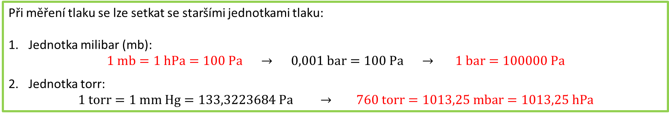
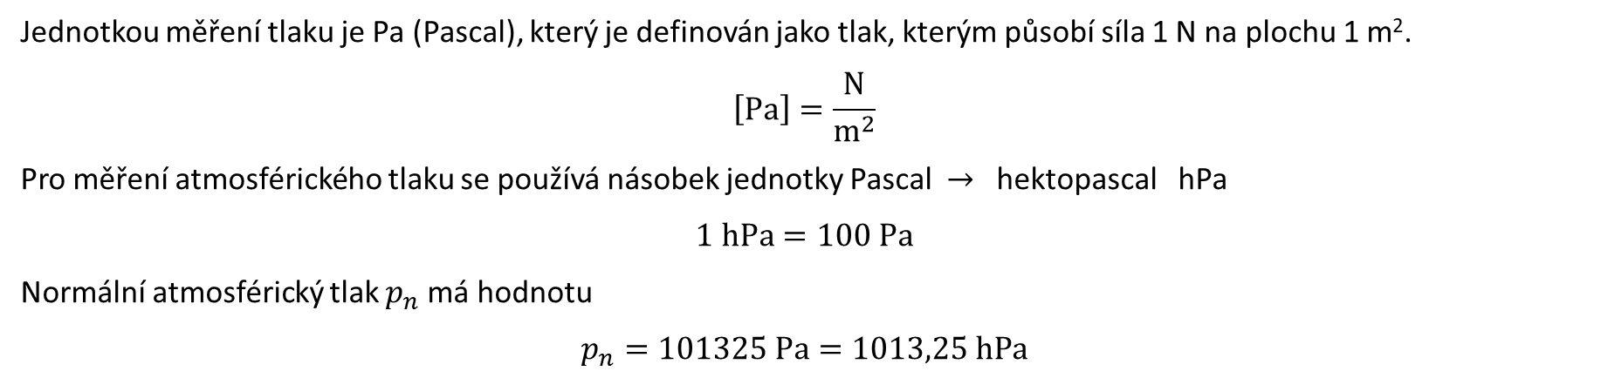
Jednotky měření atmosférického tlaku
Jednotkou měření tlaku je Pa (Pascal), který je definován jako tlak, kterým působí síla 1 N na plochu 1 m².
$$\left[Pa\right]=\frac{N}{m^{2}}$$
Pro měření atmosférického tlaku se používá násobek jednotky Pascal $→$ hektopascal hPa
$$1 hPa=100 Pa$$
Normální atmosférický tlak $p_{n}$ má hodnotu
$$p_{n}=101325 Pa=1013,25 hPa$$
Při měření tlaku se lze setkat se staršími jednotkami tlaku:
Jednotka milibar (mb):
$$1 mb=1 hPa=100 Pa → 0,001 bar=100 Pa → 1 bar=100000 Pa$$
Jednotka torr:
$$1 torr=1 mm Hg=133,3223684 Pa → 760 torr=1013,25 mbar=1013,25 hPa$$

Slide 7
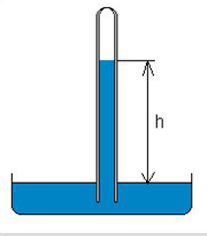
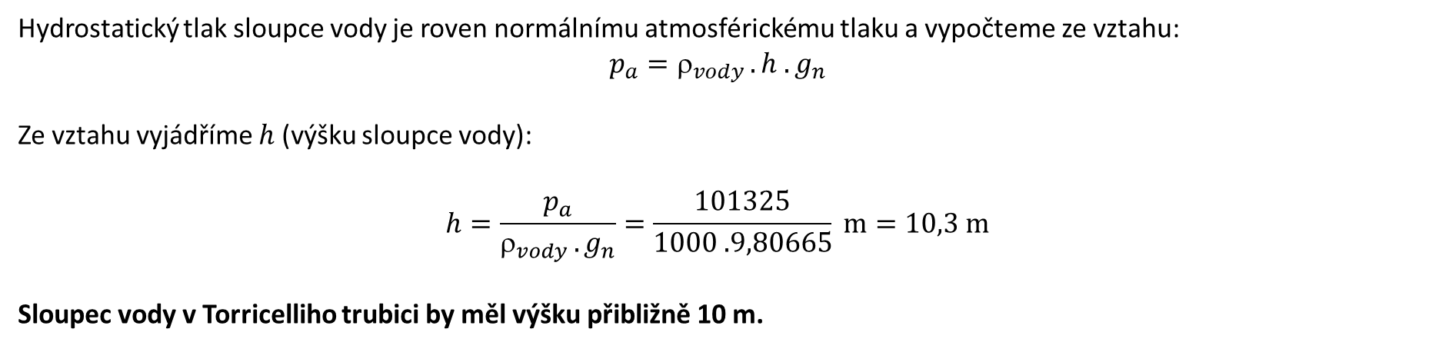
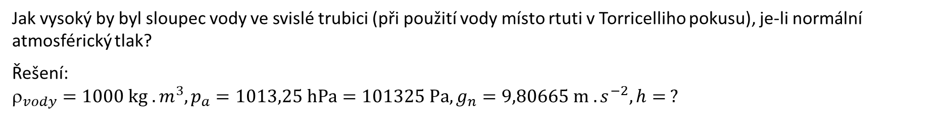
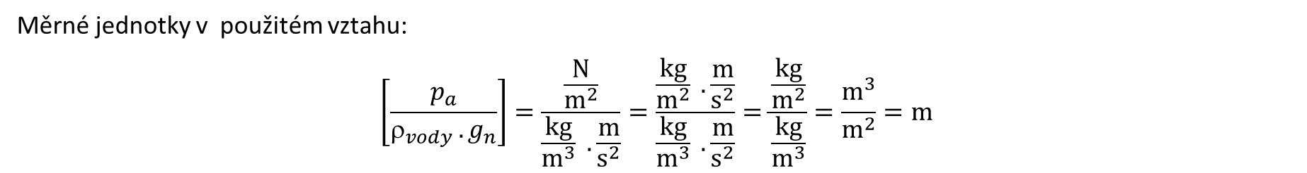
Příklad
Jak vysoký by byl sloupec vody ve svislé trubici (při použití vody místo rtuti v Torricelliho pokusu), je-li normální atmosférický tlak?
Řešení:
$$_{vody}=1000 kg . m^{3}, p_{a}=1013,25 hPa=101325 Pa, g_{n}=9,80665 m . s^{−2}, h= ?$$
Hydrostatický tlak sloupce vody je roven normálnímu atmosférickému tlaku a vypočteme ze vztahu:
$$p_{a}=_{vody }. h . g_{n}$$
Ze vztahu vyjádříme $h$ (výšku sloupce vody):
$$h=\frac{p_{a}}{ρ_{vody }. g_{n}}=\frac{101325}{1000 .9,80665} m=10,3 m$$
Sloupec vody v Torricelliho trubici by měl výšku přibližně 10 m.
Měrné jednotky v použitém vztahu:
$$\left[\frac{p_{a}}{ρ_{vody }. g_{n}}\right]=\frac{\frac{N}{m^{2}}}{\frac{kg}{m^{3}} . \frac{m}{s^{2}}}=\frac{\frac{kg}{m^{2}} . \frac{m}{s^{2}}}{\frac{kg}{m^{3}} . \frac{m}{s^{2}}}=\frac{\frac{kg}{m^{2}}}{\frac{kg}{m^{3}}}=\frac{m^{3}}{m^{2}}=m$$

Slide 8
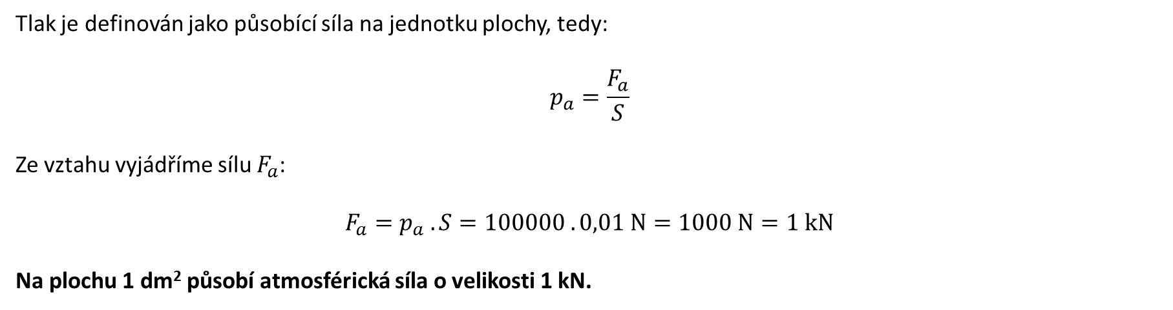
Příklad
Jak velká atmosférická síla působí na plochu o obsahu 1 dm² při atmosférickém tlaku 1000 hPa?
Řešení:
$$S=1 {dm}^{2}=0,01 m^{2}, p_{a}=1000 hPa=100000 Pa, F_{a}=?$$
Tlak je definován jako působící síla na jednotku plochy, tedy:
$$p_{a}=\frac{F_{a}}{S}$$
Ze vztahu vyjádříme sílu $F_{a}$:
$$F_{a}=p_{a} . S=100000 . 0,01 N=1000 N=1 kN$$
Na plochu 1 dm² působí atmosférická síla o velikosti 1 kN.

Slide 9
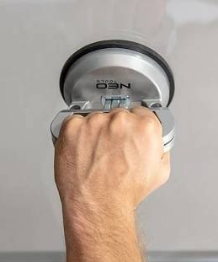
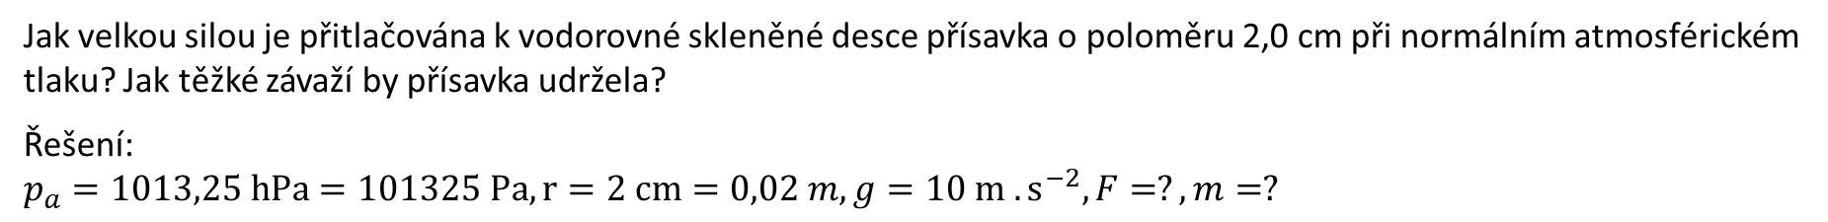
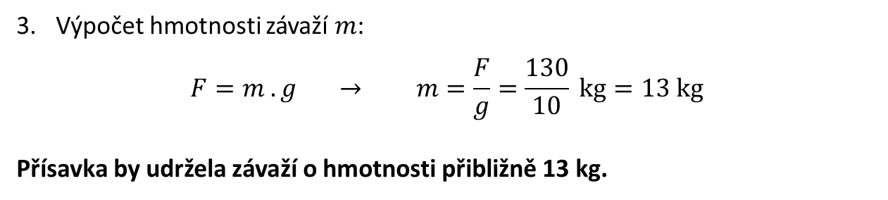
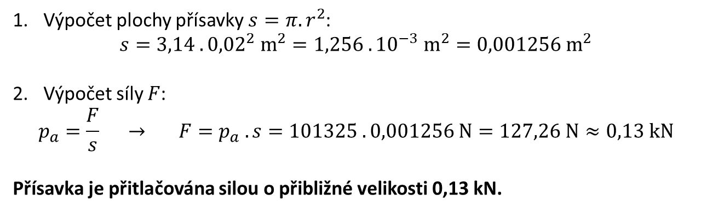
Příklad
Jak velkou silou je přitlačována k vodorovné skleněné desce přísavka o poloměru 2,0 cm při normálním atmosférickém tlaku? Jak těžké závaží by přísavka udržela?
Řešení:
$$p_{a}=1013,25 hPa=101325 Pa, r=2 cm=0,02 m, g=10 m . s^{−2}, F=?, m=?$$
Výpočet plochy přísavky $s=π.r^{2}$:
$$s=3,14 . {0,02}^{2} m^{2}=1,256 . {10}^{−3} m^{2}=0,001256 m^{2}$$
Výpočet síly $F$:
$$p_{a}=\frac{F}{s} → F=p_{a} . s=101325 . 0,001256 N=127,26 N≈0,13 kN$$
Přísavka je přitlačována silou o přibližné velikosti 0,13 kN.
Výpočet hmotnosti závaží $m$:
$$F=m . g → m=\frac{F}{g}=\frac{130}{10} kg=13 kg$$
Přísavka by udržela závaží o hmotnosti přibližně 13 kg.

Slide 10
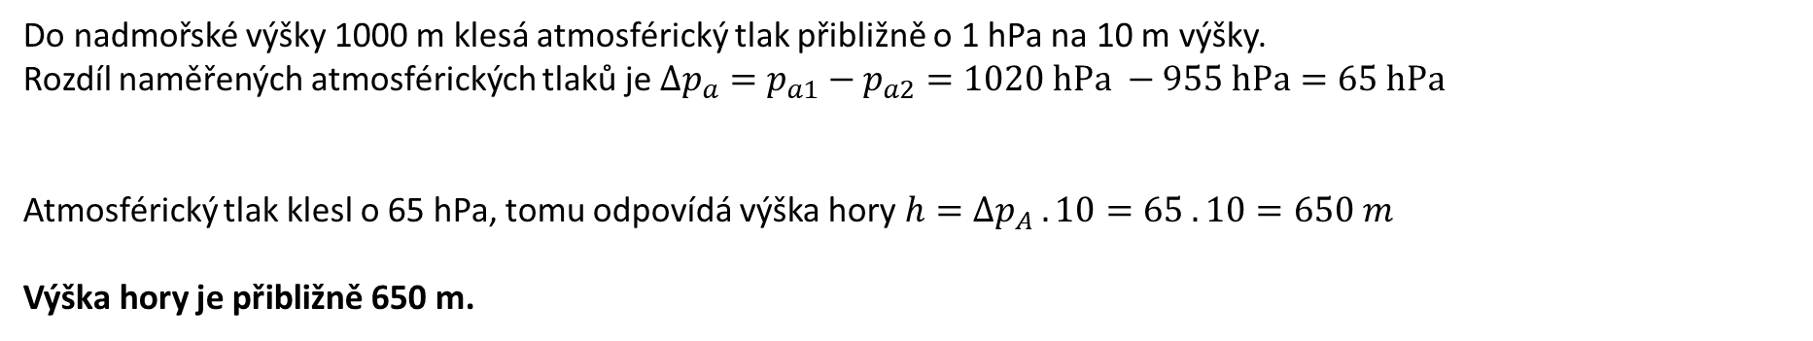
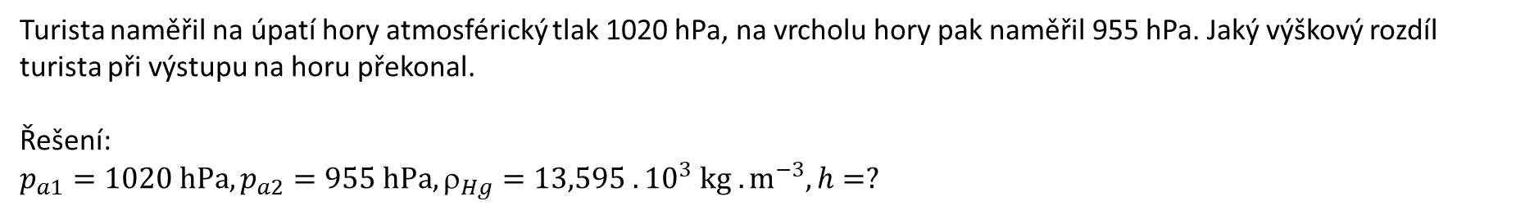
Příklad
Turista naměřil na úpatí hory atmosférický tlak 1020 hPa, na vrcholu hory pak naměřil 955 hPa. Jaký výškový rozdíl turista při výstupu na horu překonal.
Řešení:
$$p_{a1}=1020 hPa, p_{a2}=955 hPa, _{Hg}=13,595 . {10}^{3} kg . m^{−3}, h=?$$
Do nadmořské výšky 1000 m klesá atmosférický tlak přibližně o 1 hPa na 10 m výšky.
Rozdíl naměřených atmosférických tlaků je $∆p_{a}=p_{a1}−p_{a2}=1020 hPa −955 hPa=65 hPa$
Atmosférický tlak klesl o 65 hPa, tomu odpovídá výška hory $h=∆p_{A} . 10=65 . 10=650 m$
Výška hory je přibližně 650 m.

Slide 11
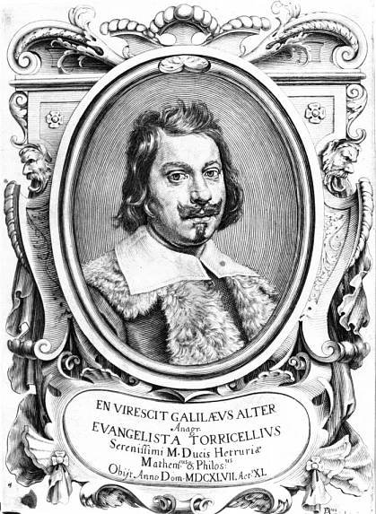
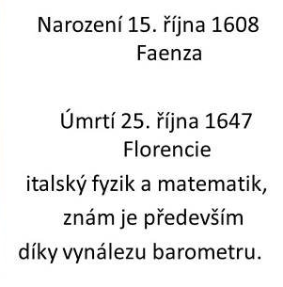
EVANGELISTA TORRICELLI
KONEC

